Slide 1
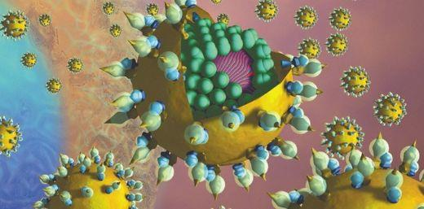
VİRAL HEPATİTLER
ARŞ. GÖR. DR. CUMA ALİ ZOBA
KTÜ Aile Hekimliği Anabilim Dalı

Slide 2
Sunum Planı
Amaç
Hedefler
Tanım
Hepatotrop virüsler
Primer hepatotrop virüsler
  Hepatit A
  Hepatit B
  Hepatit C
  Hepatit D
  Hepatit E
Özet
Kaynaklar

Slide 3
Amaç
Viral hepatitler hakkında bilgi vermek.

Slide 4
Hedefler
Hepatit nedenlerini sınıflayabilmek.
Hepatotrop virüsleri sayabilmek.
Viral hepatitlerin klinik belirtilerini sayabilmek.
Viral hepatitlerin tanı kriterlerini açıklayabilmek.
Serolojik testleri yorumlayabilmek.
Viral hepatitlerden korunma yollarını sayabilmek.

Slide 5
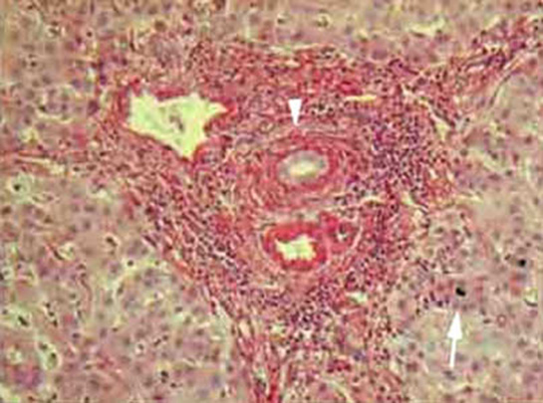
Tanım
Hepatit: Karaciğerin bütün asinüslerini tutan, hepatosit inflamasyonu ve nekrozu ile karakterize,
akut veya kronik karaciğer hastalıklarıdır.

Slide 6

Hepatitler
Enfeksiyöz
  Viral
  Bakteriyal
  Fungal
  Parazitik
Nonenfeksiyöz
  Alkolik hepatit
  İlaca bağlı hepatit
  Otoimmün hepatit
  İskemik hepatit
  Metabolik hastalıklara bağlı hepatit

Slide 7

Viral Hepatitler
Primer hepatotrop virüsler:
  Hepatit A (HAV)
  Hepatit B (HBV)
  Hepatit C (HCV)
  Hepatit D (HDV)
  Hepatit E (HEV)
Sekonder hepatotrop virüsler:
  EBV, CMV, HSV, VZV, Koksaki, Rubella, Rubeola, Adenovirüs, Sarı Humma, Marburg, Lassa, Ebola

Slide 8
Epidemiyoloji
Dünya genelinde yaklaşık olarak 350 milyon kişi, ülkemizde en az 3,5 milyon kişi HBV ile enfektedir.
HCV ise dünyada 175 milyon kişide, ülkemizde yaklaşık 700 bin kişide enfektedir.

Slide 9
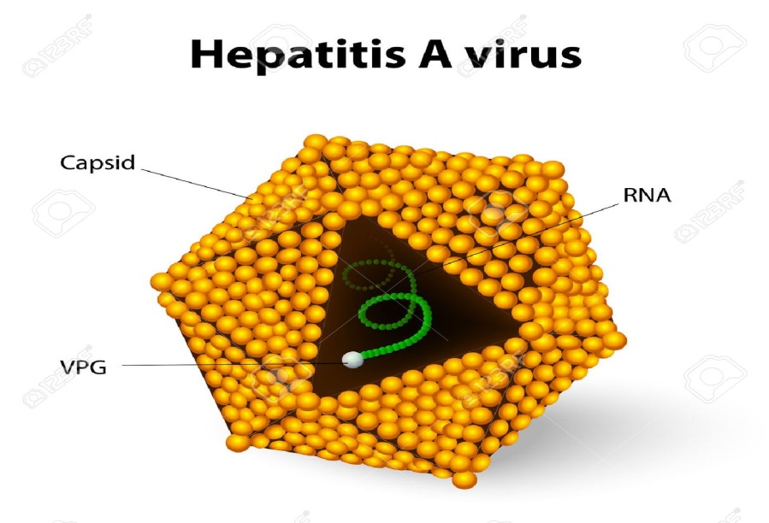
Hepatit A Virüsü
Picornaviridae ailesinden RNA virüsüdür.
Fekaloral ve seksüel yol ile bulaşır. Kan yolu ile bulaşı nadirdir.
Kronikleşmez.
Siroz ve hepatosellüler karsinom(HCC) ile ilişkisi yoktur.
Mortalitesi %0.1 ‘dir.

Slide 10
Hepatit A Virüsü
Az gelişmiş ülkelerde prevalansı yüksektir. Bu ülkelerde enfeksiyon çocukluk döneminde geçirilir.
Gelişmekte olan ülkelerde salgınlardan kontamine su ve besinler sorumludur.
Çocuklar genellikle asemptomatik geçirirler.
Erişkinlerde daha ağır seyreder ve mortalitesi daha yüksektir.

Slide 11
Hepatit A Virüsü
İnkübasyon süresi: 2-6 haftadır, bu dönemde çok bulaştırıcıdır. Sarılığın 1. haftasında bulaştırıcılığı kaybolur.

Slide 12
Hepatit A Virüsü
Klinik dönemi: 2-12 aydır. İkterik veya anikterik olabilir.
Perikterik dönemde; ateş, halsizlik, iştahsızlık, bulantı, kusma, karın ağrısı görülür.
İkterik dönemde; sarılık, akolik gaita, çay rengi idrar, hepatosplenomegali, lenfadenopati, artralji ve döküntü olabilir.
Fulminan seyir nadirdir(%0.1).

Slide 13

Hepatit A Virüsü
Tanı:
Anamnez
Fizik muayene
Laboratuvar:
Biyokimya:
ALT-AST,
ALP, GGT, LDH,
Bilirubinler,
Protrombin zamanı
Hemogram,
Total protein
Albumin
İnfeksiyonu tanımlayan özgül testler:
Dışkıda HAV antijeni
Anti-HAV IgM
Anti-HAV IgG

Slide 14
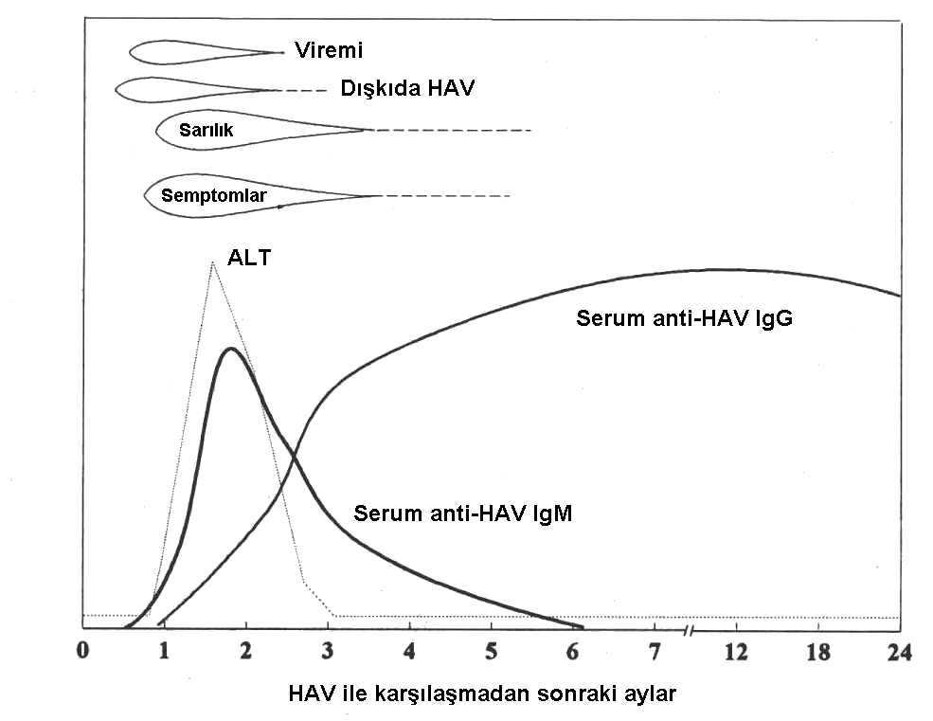
Hepatit A Virüsü

Slide 15
Hepatit A Virüsü
Tedavi:
Destekleyicidir.
Antiviral tedavi kullanılmaz.
Fulminan hepatit gelişimi açısından dikkatli olunmalı.
Hepatotoksik ilaç kullanımından kaçınılmalı.
Aşırı fiziksel egzersiz yapılmamalı.
Hastaneye yatış;
  Dehidratasyon riski olan bulantı-kusmalı hastalar
  PT’de 3 saniyeden daha fazla uzama
  Bilirubin seviyesinin 30 mg/dl’nin üzerinde olması
  Hipoglisemi

Slide 16

Hepatit A Virüsü
Korunma:
Sıkı kişisel hijyen ve el yıkıma HAV geçişini önlemeye yardımcı olur.
Aşılama: İnaktive ve rekombinant aşıları vardır. 0. ve 6. ay olmak üzere 2 doz aşı uygulanır. Koruyucu antikor düzeyi 20IU/ml’dir.
Çocukluk dönemi aşı takviminde HAV aşısı bulunmaktadır. HAV aşısı 18. ve 24. ay olmak üzere 2 doz uygulanır.

Slide 17
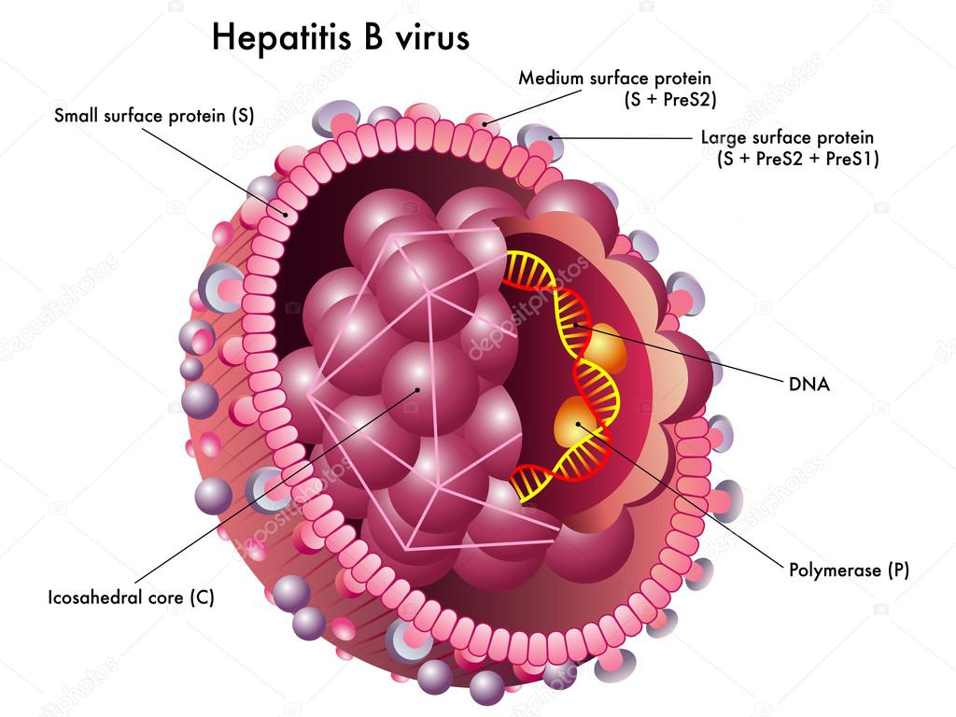
Hepatit B Virüsü
Hepadnaviridae ailesinden DNA virüsüdür.
Enfeksiyon sonrası %5 kronikleşme vardır.
Mortalitesi %1-3’dür.
Siroz ve HCC ile ilişkilidir.

Slide 18
Hepatit B Virüsü
Epidemiyoloji:
Dünya genelinde 350 milyon kişi, ülkemizde ise en az 3,5 milyon kişi HBV ile enfektedir.
Her yıl yaklaşık 500 bin kişi HBV komplikasyonları nedeni ile ölmektedir.

Slide 19
Hepatit B Virüsü
Bulaş yolları:
Perkutan bulaş: Kan ve kan ürünleri transfüzyonu, hemodiyaliz, endoskopi, ortak temizlik malzemesi kullanımı veya vücut sekresyonları ile temas.
Cinsel yol ile bulaş: En önemli bulaş yoludur.
Perinatal bulaş: Kronik HBV olan annenin bebeklerinde, gebeliğin 3. trimesterinde veya postpartum ilk 2 ay içerisinde akut HBV enfeksiyonu geçiren annelerin bebeklerinde olan bulaştır.
Horizontal bulaş: Net tanımlanamayan bulaş yoludur. Sık temasın olduğu aile içi bulaş bu grupta yer alır.

Slide 20
Hepatit B Virüsü
Riskli Gruplar:
Sağlık çalışanları,
Kronik hepatit B hastalarıyla aynı evde kalanlar ve cinsel teması olanlar,
İV ilaç bağımlıları ve sürekli kan ürünlerini alanlar,
Eşcinseller, çok eşli heteroseksüeller ve HIV+ hastalar,
Kronik karaciğer hastalığı olanlar,
Hemodiyaliz hastaları,
İmmünsüpresif tedavi alanlar,
Gebeler ve HBV ile enfekte anneden doğan bebekler.

Slide 21
Hepatit B Virüsü
  Klinik:
  İnkübasyon süresi 60-80 gündür.
  Prodromal dönem: Ateş, iştahsızlık, karın ağrısı, döküntü, artralji gibi non-spesifik belirtiler mevcuttur.
  İkterik dönem: Sarılık %15-25 hastada görülebilir. ALT>1000 IU/ml’dir. Ağrılı ve yumuşak hepatosplenomegali ve LAP görülebilir.
  Fulminan hepatit: %1 oranında görülür. Ağır karaciğer nekrozu, ileri derece karaciğer fonksiyon bozukluğu ve ensefalopati ile seyreder. Mortalite %90 ‘dır.

Slide 22
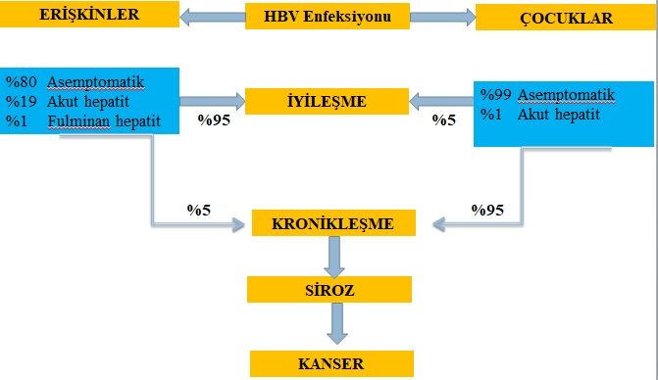
ERİŞKİNLER
HBV Enfeksiyonu
ÇOCUKLAR
%80 Asemptomatik
%19 Akut hepatit
%1 Fulminan hepatit
İYİLEŞME
%99 Asemptomatik
%1 Akut hepatit
%95
%5
%5
%95
KRONİKLEŞME
SİROZ
KANSER

Slide 23

Hepatit B Virüsü
Tanı:
Anamnez
Fizik muayene
Laboratuar:
Biyokimya:
ALT-AST
ALP, GGT, LDH
Bilirubinler
Protrombin zamanı
Hemogram
Total protein
Albumin
Serolojik:
HBsAg
HBeAg
Anti HBc Total
Anti HBcIgM
Anti HBs
Anti HBe
HBV DNA

Slide 24
Hepatit B Virüsü
HBsAg | HBeAg | Anti-HBe | Anti-HBc IgM | Anti-HBc IgG | Anti-HBs | YORUM
+ | + | - | + | +/- | - | Akut HBV
- | - | - | + | +/- | - | Akut HBV Pencere Dönemi
+ | - | + | + | + | - | Akut HBV Nekahat Dönemi
- | - | +/- | - | + | + | Geçirilmiş HBV
+ | +/- | +/- | - | + | - | Kronik HBV Enfeksiyonu
- | - | - | - | - | + | Aşılama ile Bağışıklık

Slide 25
Hepatit B Virüsü
Akut Hepatit B’de Serolojik Tanı-1:
HBsAg virüse ait ilk saptanan antijendir.
HBV ile temastan 4-12 hafta sonra HBsAg ve HBeAg ortaya çıkmasıyla HBV enfeksiyonu serolojik olarak belirlenebilir.
Virüsle temastan ortalama 10 hafta sonra klinik belirtiler ortaya çıkar.
Bu dönemde enzim yüksekliği ve AntiHBc IgM yüksekliği saptanır.

Slide 26
Hepatit B Virüsü
Akut Hepatit B’de Serolojik Tanı-2:
HBsAg’nin ortaya çıkmasından kısa süre sonra HBeAg ortaya çıkar.
  HBeAg nin varlığı; bulaşıcılık, infektivite ve viral replikasyon ile ilişkilidir.
Akut enfeksiyonun iyileşme döneminde aminotransferazlar normale döner,
HBeAg kaybolur, anti HBe oluşur.
Anti HBc IgM düzeyi 12-32 hafta içinde düşerken anti HBc IgG düzeyi yükselir ve ömür boyu serumda kalabilir.

Slide 27
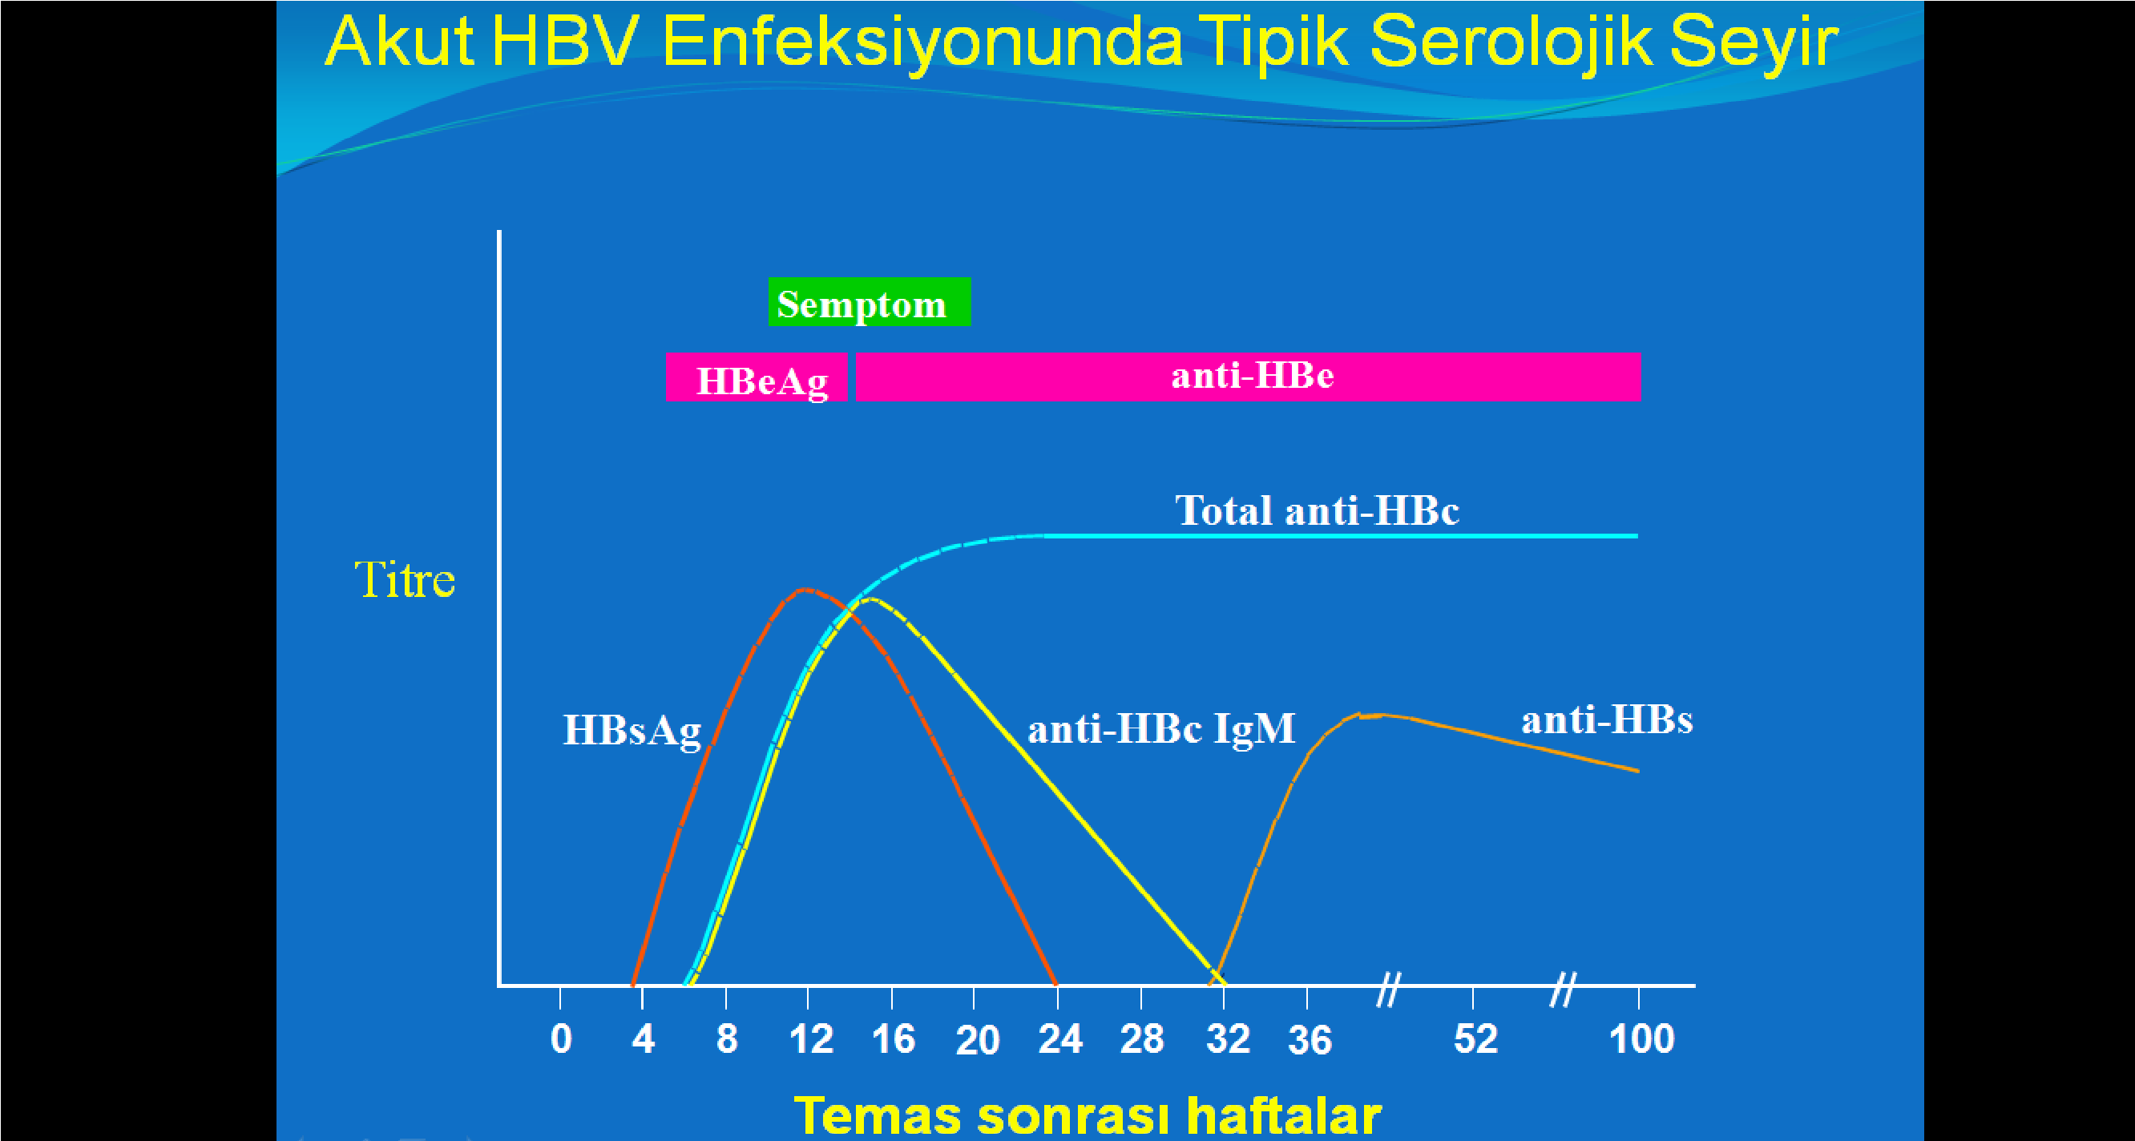
Hepatit B Virüsü

Slide 28
Hepatit B Virüsü
Kronik hepatit B Tanısı:
HBsAg pozitifliğinin 6 aydan uzun süreli olması,
HBeAg pozitif hastalarda serum HBV DNA > 20.000 IU/mL,
HBeAg negatif hastalarda HBV DNA > 2000 IU/mL olması,
Kalıcı veya aralıklı ALT / AST yüksekliği olması,
Karaciğer biyopsisinde: Orta yada ileri düzeyde nekroz ve enflamasyonun gözlendiği kronik hepatit olması.

Slide 29
Hepatit B Virüsü
İnaktif HBsAg Taşıyıcılığı:
HBsAg pozitifliği 6 aydan uzun süreli olacak,
HBeAg (-) / Anti HBe (+)
HBV DNA < 2000 IU/ ml
ALT ve AST düzeyi sürekli olarak normal
Karaciğer biyopsisinde hepatite özgü bulguların görülmemesi

Slide 30
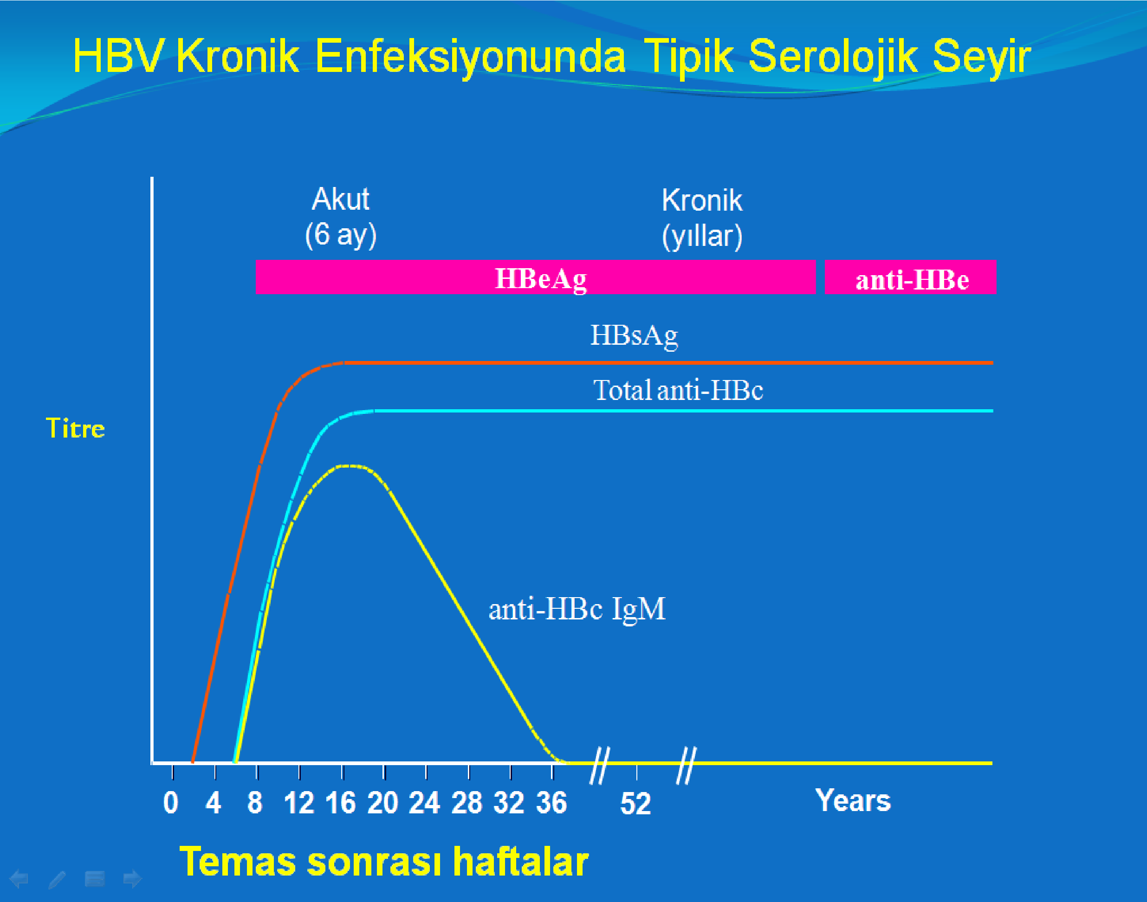
Hepatit B Virüsü

Slide 31
Hepatit B Virüsü
Tedavi Yaklaşımı:
Akut Enfeksiyon
  İstirahat ve aşırı aktivitelerden kaçınma
  Gerektiğinde destek tedavisi
Kronik Enfeksiyon
  İnterferon ve antiviral ilaç kullanımı

Slide 32
Hepatit B Virüsü
İzlem:
Kronik hepatit B’de HBV DNA düzeyi dalgalanma gösterebileceği için, HBV DNA düzeyinin tek ölçümü ile inaktif HBsAg taşıyıcılığı tanısı koyulmamalıdır.
Hastalar ilk yıl 3 ay arayla ALT yönünden izlenmelidir.
İnaktif HBsAg taşıyıcılarında HBV DNA düzeyi 6-12 ay ara ile ölçülmelidir.
Hepatosellüler kanser için 6 ayda bir kez USG ve AFP kontrolü ile izlem yapılmalıdır.
Transaminazlarda yükselme saptanırsa HBV-DNA bakılmalıdır.

Slide 33

Hepatit B Virüsü
Korunma:
HBV enfeksiyonlu annelerin bebeklerine doğum sonrası 12 saat içerisinde HBV Ig ve HBV aşısı uygulanmalıdır.
HBV aşısı çocukluk dönemi aşı takviminde bulunmaktadır. 0., 1. ve 6. ay olmak üzere 3 doz uygulanır.

Slide 34
Hepatit B Virüsü
Temas Sonrası Alınacak Önlemler:
Mümkünse hemen hastanın ve temas edenin serolojik göstergeleri incelenmelidir.
Hasta negatif: Temas eden negatif ise aşı uygulaması yapılır ve başka önlem alınmaz.
Hasta pozitif ise temas edenin hepatit göstergelerine göre önlem alınır:
  Temas eden kişi HBV yönünden negatif ise: En geç 72 saat içinde immunglobulin uygulanır. Aynı zamanda HBV aşısı yapılır ve aşı şeması tamamlanır.
  Temas eden kişide HBsAg veya anti-HBs pozitif:
    HBsAg pozitif ise başka önlem alınmaz.
    Anti-HBs pozitifse düzeyine bakılır. Düzey düşükse aşılama yapılır.

Slide 35
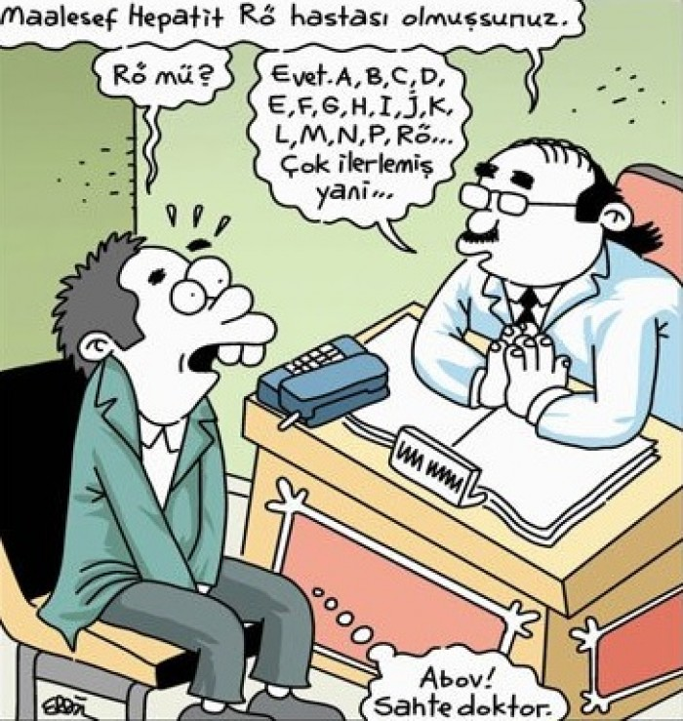

Slide 36
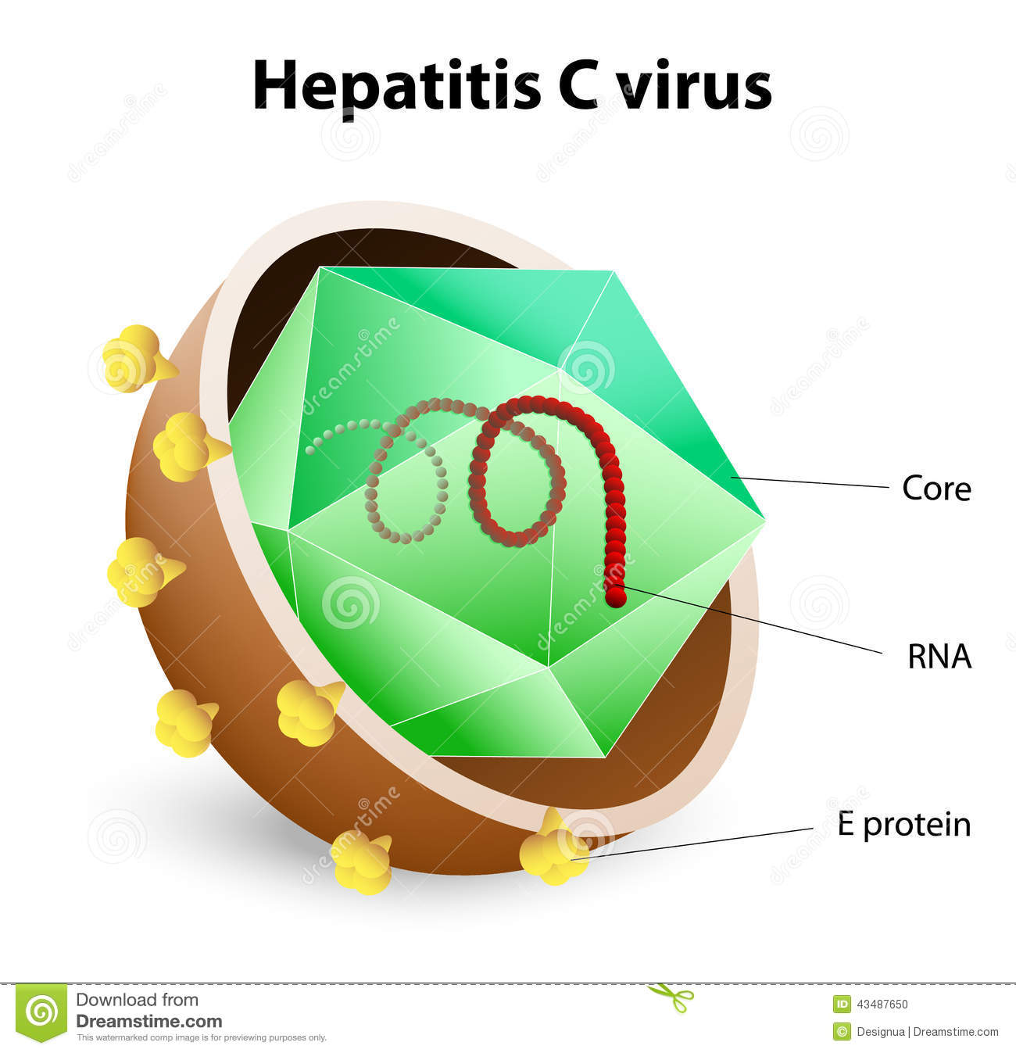
Hepatit C Virüsü
Flaviviridae ailesinden RNA virüsüdür.
Enfeksiyon sonrası %70 kronikleşme vardır.
Mortalitesi %1-2’dir.
Siroz ve HCC ile ilişkilidir.

Slide 37
Hepatit C Virüsü
Epidemiyeloji:
Dünya genelinde yaklaşık 175 milyon kişi, ülkemizde ise yaklaşık 700 bin kişi HCV ile enfektedir.

Slide 38
Hepatit C Virüsü
Bulaş yolları:
Parenteral
  Sağlık çalışanları
  Kan ve kan ürünleri transfüzyonu yapılanlar
  Hemodiyaliz hastaları
  İV ilaç bağımlıları
Cinsel yol
Perinatal yol
Aile içi bulaş
Beş yıl ve üzeri IV ilaç bağımlılığı olanlarda anti-HCV pozitiflik oranı %90 civarındadır.
Anti-HCV pozitif kadınlardan doğan bebeklerin yaklaşık %5’inde perinatal bulaş olabilir. Doğum şeklinin HCV’nin perinatal bulaşını etkilemediği belirtilmektedir.

Slide 39
Hepatit C Virüsü
Klinik:
Akut hepatit
  Anikterik olgularda; halsizlik, yorgunluk ve dispepsi gibi semptomlarda akut hepatit akla gelmelidir.
  Akut hepatit ikter ile karşımıza gelebilir.
Kronik hepatit
  Siroz
  HCC
  Karaciğer yetmezliği

Slide 40
Hepatit C Virüsü
**Siroza gitme riski; virüse 40 yaşından sonra maruz kalanlarda, alkol alanlarda ve erkeklerde daha yüksektir.
HCV
Enfeksiyonu
Klinik Seyir
İyileşme
%30
Kronikleşme
%70
Siroz
%20-30

Slide 41
Hepatit C Virüsü
Akut hepatit C:
Çoğu subklinik ve anikterik seyreder.
ALT’nin normalleşmesi hastanın virüsten temizlendiğini göstermez.
Kan ve kan ürünleri ile bulaşta inkübasyon süresi daha kısadır.
Karaciğer enzim yükselmesinden 1-4 hafta önce HCV-RNA pozitifleşir.
Anti-HCV virüs alındıktan 8 hafta sonra pozitifleşir.

Slide 42
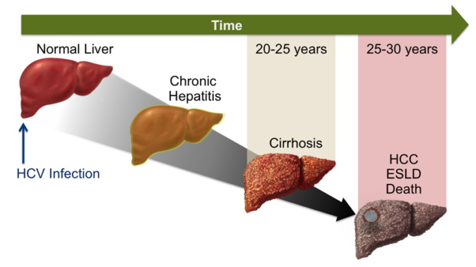
Hepatit C Virüsü
Kronik hepatit C:
HCV enfeksiyonu %70 kronikleşir.
Bu grup hastaların %20-30’unda siroz gelişir ve HCC’ye ilerleyebilir.
Kronik HCV enfeksiyonunda aminotransferaz yüksekliği dalgalı seyir gösterir. %30 hastada ALT düzeyi sürekli normaldir.

Slide 43

Hepatit C Virüsü
Tanı:
Anamnez
Fizik muayene
  Doğal olabilir.
  Kronik dönemde; hepatomegali, splenomegali, palmar eritem, spider anjiom, jinekomasti, ekimoz saptanabilir.
Laboratuar
  Biyokimyasal testler: ALT-AST, ALP, GGT, LDH, Bilirubinler, Protrombin zamanı, Hemogram, Serum proteinleri
  Serolojik testler: Serum Anti-HCV ve HCV-RNA
Karaciğer biyopsisi

Slide 44
Hepatit C Virüsü
Akut HCV Tanısı-1:
Hikayede 2-12 hafta içinde kuşkulu HCV bulaşı olması
ALT seviyesinde en az 10 kat ve üzeri artış olması
  Total bilirubin seviyesindeki artış +/-
  Anti-HCV +/-
Anti- HCV negatif iken pozitifleşmesi
Hepatit C kesin tanısı serumda HCV RNA pozitifliği ile konulmalıdır.

Slide 45
Hepatit C Virüsü
Akut HCV Tanısı-2:
Anti HCV (-) iken son altı ay içerisinde semptomlu veya semptomsuz anti-HCV pozitifliği saptanan hastalarda HCV RNA bakılır;
  HCV RNA pozitif olanlarda akut hepatit C tanısı konulur.
  HCV RNA (-) ise 3 ay sonra HCV RNA tekrarlanmalıdır.
Maruziyet sonrası İlk 2 hafta içerisinde anti HCV (-) saptanabileceğinden en geç 12. haftada anti HCV ve HCV RNA bakılmalıdır.
Daha önce anti HCV pozitifliği bilinmeyen ancak akut hepatit tablosunda olan hastalara, Anti HCV +/- olması durumunda HCV RNA (+) ise akut hepatit C tanısı konulur.

Slide 46
Hepatit C Virüsü
Kronik Hepatit C Tanısı:
ALT düzeyine bakılmaksızın en az 6 aydır anti-HCV ve HCV-RNA (+) olan kişilerde kronik hepatit C tanısı konulur.

Slide 47
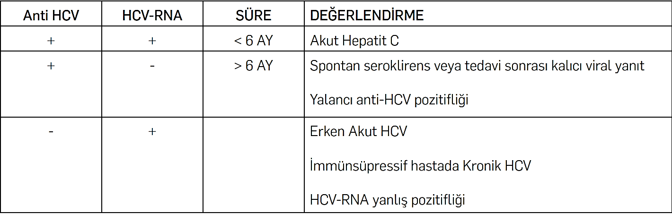
Hepatit C Virüsü
HCV Serolojik ve Virolojik Testlerin Yorumlanması:
TÜRKİYE KRONİK VİRAL HEPATİT TANI VE TEDAVİ REHBERİ

Slide 48
Hepatit C Virüsü
I. Kronik hepatit C virüs enfeksiyonu açısından incelenmesi gereken öncelikli gruplar:
I.A. Riskli davranışlar:
  IV ilaç ve madde kullanımı olanlar
  IV olmayan madde bağımlıları
  Riskli cinsel davranış öyküsü olanlar
    Eşcinsel erkekler
    Çoklu partneri olanlar
    Seks işçileri

Slide 49
Hepatit C Virüsü
I.B. Riskli temaslar:
  Hemodiyaliz hastaları,
  Meslek grupları (sağlık çalışanları, berberler, beden işçileri, kuaförler, güzellik merkezleri çalışanları vb.)
  Anti-HCV pozitif annelerin çocukları,
  Dövme, piercing, toplu sünnet olanlar, güvenli olmayan şartlarda manikür pedikür yaptıranlar,
  Diş tedavisi ve tıbbi girişim öyküsü olanlar,
  Aile içi temas riski olanlar,
  Organ nakli olan hastalar,
  1996 yılından önce kan ve kan ürünü alanlar,
  Ortak kapalı alanlarda yaşayanlar (hapishane, kreş, bakımevi, askeri koğuş vb.)

Slide 50
Hepatit C Virüsü
I.C. Diğer durumlar:
  Koenfeksiyon varlığı (HBV, HIV),
  İmmünsüpresif kişiler ve kemoterapi alan hastalar,
  Açıklanamayan karaciğer hastalığı ve açıklanamayan ALT yüksekliği olanlar.

Slide 51
Hepatit C Virüsü
II. Öncelikli gruplara yönelik varsa yapılması gereken özel müdahaleler:
II.A. Riskli davranışlar grubunda yer alan kişilere;
  Yılda bir defa Anti-HCV testi yapılması,
  Anti-HCV pozitif saptananlara HCV RNA bakılması önerilir.
II.B. Riskli temas grubunda yer alan kişilere;
  Anti-HCV bakılması, Anti-HCV pozitif saptananlarda HCV RNA bakılması,
  Maruziyet sonrasında 6 ay içerisinde Anti-HCV saptanamayan durumlarda bir kez HCV RNA bakılması,
  İmmünsüpressif hastalarda Anti-HCV negatif olsa bile yılda bir kez HCV RNA bakılması önerilir.

Slide 52
Hepatit C Virüsü
Tedavi:
Semptomatik olgularda enfeksiyon kendiliğinden sonlanabileceğinden 12 hafta beklenmelidir.
12 hafta sonunda HCV RNA’sı negatifleşmeyen olgular interferonla tedavi edilmelidir. Tedavi süresi en az 6 ay olmalıdır.
Viral yükü yüksek olanlarda tedaviye ribavirin(RBV) eklenebilir.
HIV koenfeksiyonunda tedaviye RBV eklenmelidir.

Slide 53
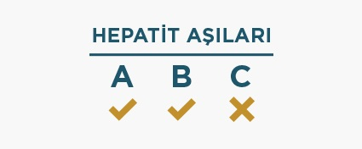
Hepatit C Virüsü
Korunma:
Hepatit C’nin aşısı yoktur.
HCV’nin en önemli bulaş yolu parenteral bulaş olduğundan kan, kan ürünleri, doku ve organ vericilerinde anti-HCV araştırılmalıdır.
Enfekte olanlar HCV enfeksiyonu ve bulaş yolları hakkında bilgilendirilmelidir.
HCV ile enfekte kişi ile aynı evde yaşayan bireylerin tıraş malzemesi, diş fırçası ve tırnak makası gibi kanla bulaş olasılığı olan kişisel malzemeleri ortak kullanmamaları konusunda uyarılmalıdır.

Slide 54
Hepatit C Virüsü
Korunma:
HCV ile enfekte hemodiyaliz hastalarının makinalarının ayrılmasına gerek yoktur. Evrensel önlemlere dikkatli bir şekilde uyulmalı ve diyaliz makinalarının sterilizasyonu uygun şekilde yapılmalıdır.
Damar içi ilaç kullanma alışkanlığı olanlar ortak enjektör ve iğne kullanımı ile HCV bulaşı olabileceği konusunda uyarılmalıdır.

Slide 55
Hepatit C Virüsü
HCV bulaşı sonrası sağlık çalışanlarının izlemi ve tedavisi:
Sağlık çalışanlarında HCV kontrolü; iğne batması, kesici aletlerle yaralanma, mukozal bulaşma ve HCV pozitif kan ürünleri ile temas sonrası yapılmalıdır.
Kanın konjuktivaya sıçraması ile bulaşma tanımlanmıştır. Sağlam deriden bulaşma bildirilmemiştir.
Sağlık çalışanlarına kuşkulu bir bulaşma olduğunda HCV hakkında ayrıntılı bilgi verilmelidir.
Başlangıçta istenmesi gereken testler: Anti-HCV, HCV RNA ve ALT.

Slide 56
Hepatit C Virüsü
HCV bulaşı sonrası sağlık çalışanlarının izlemi ve tedavisi:
İzlemde istenmesi gerekli testler: Bulaşma sonrası 4.-8. haftalar arasında HCV RNA; 4.-6. aylar arasında Anti-HCV, HCV RNA ve ALT
Bulaşma kuşkusu olanlarda etkinliği ispatlanmış temas sonrası profilaksi bulunmamaktadır.
Akut HCV enfeksiyonu doğrulandığında ise 8-12 hafta beklenerek tedaviye başlanmalıdır.

Slide 57
Hepatit D Virüsü
Deltaviridae ailesinden RNA virüsüdür.
Defektif virüstür, kendi başına çoğalamaz.
Hastalık yapabilmek için HBV’ye ihtiyaç duyar;
  Ko-enfeksiyon
  Süper-enfeksiyon
Mortalite %20’dir.
Kronikleşir;
  Ko-enfeksiyon durumunda %2
  Süper-enfeksiyon durumunda %70-90

Slide 58
Hepatit D Virüsü
Epidemiyoloji:
Dünyada yaklaşık 15 milyon insan HDV ile enfektedir.
HBV’ye benzer yollarla bulaşır;
  Perkütan bulaş
  Cinsel yol ile bulaş
  Perinatal bulaş
  Horizontal bulaş

Slide 59
Hepatit D Virüsü
Klinik:
Ko-enfeksiyon: Daha önceden HBV taşıyıcılığı olmayan kişiye eşzamanlı HBV ve HDV’nin bulaşmasıdır.
Süper-enfeksiyon: HBV taşıyıcısı olan kişide, bunun üzerine HDV enfeksiyonunun eklenmesidir.
  Sık olarak fulminan seyir gösterir.
  %70’e varan oranlarda siroza ilerler.

Slide 60
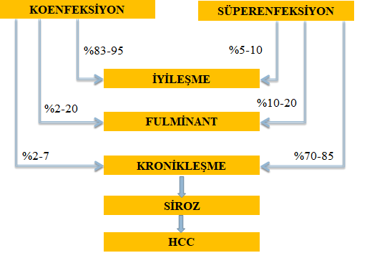
KOENFEKSİYON
SÜPERENFEKSİYON
%83-95
%5-10
İYİLEŞME
%2-20
%10-20
FULMİNANT
%2-7
%70-85
KRONİKLEŞME
SİROZ
HCC

Slide 61
Hepatit D Virüsü
HDV enfeksiyonunda serolojik tanı:
HBsAg | HBeAg | Anti-HBe | Anti-HBc IgM | Anti-HBc IgG | Anti-HBs | Anti-HDV | HDV RNA | YORUM
+ | +/- | +/- | + | - | - | + | + | Koenfeksiyon
+ | +/- | +/- | - | + | - | + | + | Süperenfeksiyon
+ (6 aydan uzun) | +/- | +/- | - | + | - | + | + (6 aydan uzun) | Kronik Hepatit D

Slide 62
Hepatit D Virüsü
Tedavi:
Akut hepatit D:
Destek tedavisi dışında, uygulanabilecek özgün tedavisi yoktur.
Fulminan seyire doğru eğilim gösteren olguların karaciğer transplant merkezlerinde izlenmesi uygundur.
Kronik hepatit D:
Hepatit B'nin IFN tedavisinden farksızdır.
Lamivudin, ribavirin, famsiklovir gibi ilaçların etkinliği gösterilememiştir.

Slide 63
Hepatit D Virüsü
Korunma:
HBV için önerilen önlemler geçerlidir.

Slide 64
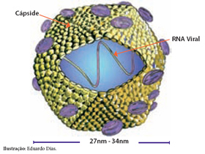
Hepatit E Virüsü
Calisiviridae ailesinden RNA virüsüdür.
Temel olarak fekaloral yol ile bulaşır. Kan ve seksüel yol ile bulaşı yoktur.
Kronikleşmez.
Siroz ve HCC ile ilişkisi yoktur.
Mortalitesi genel olarak %1-3, gebede %15-25‘dir.

Slide 65
Hepatit E Virüsü
Epidemiyoloji:
İnkübasyon süresi 2-8 haftadır.
İnsan dışı kaynaklardan bulaş olmaz.
Gebelerde özellikle 3. trimestirde mortalitesi yüksektir (%15-25).
Salgınlarda kontamine su kaynaklarının rolü büyüktür.

Slide 66
Hepatit E Virüsü
Klinik:
Asemptomatik
İkterik hepatit (kolestatik hepatit belirgin)
Anikterik hepatit
Fulminan hepatit

Slide 67
Hepatit E Virüsü
Tanı:
Anamnez
Fizik muayene
Laboratuar:
  HEV RNA: Akut enfeksiyonda hem serumda, hemde safra ve feçeste saptanabilir.
  Anti-HEV IgM: ALT pikinden önce pozitifleşir. 6-12 ay içerisinde kaybolur.
  Anti-HEV IgG: Anti-HEV IgM kaybolduktan sonra oluşur, yıllarca pozitif kalabilir.

Slide 68
Hepatit E Virüsü
Tanı:
Klinik özellikleri ile viral hepatit düşünülen hastada anti-HEV IgM + ise hasta hepatit E kabul edilebilir.
Klinik özellikleri ile viral hepatit düşünülen hastada hepatit A, B, C göstergeleri negatif ve anti-HEV IgG + ise hasta hepatit E kabul edilebilir.
Tanıda altın standart PCR yöntemi ile HEV RNA bakılmasıdır.

Slide 69
Hepatit E Virüsü
Tedavi:
Uygulanabilecek özgün tedavisi yoktur.
Destek tedavisi önerilir.

Slide 70
Özet
 | Hepatit A | Hepatit B | Hepatit C | Hepatit D | Hepatit E
Antijen | HAV Ag | HBsAg HBeAg HBcAg HBxAg | HCV Ag | Delta | -
Antikor | Anti HAV | AntiHBs AntiHBc AntiHBe | Anti HCV | Anti HDV | Anti HEV
Bulaş Yolu | Fekaloral ve seksüel | Seksüel, Kan | Kan | Seksüel, Kan | Fekaloral
Mortalite | %0.1 | %1-3 | %1-2 | %20 | %20(gebede)
Kronikleşme | Yok | Var(%5) | Var(%6-60) | Var (Ko-enf: %2 Süper-enf: %70-90) | Yok
Siroz ve HCC | Gelişmez | Gelişebilir | Gelişebilir | Gelişebilir | Gelişmez
Familya | Picornaviridae (RNA) | Hepadnaviridae (DNA) | Flaviviridae (RNA) | Deltaviridae (RNA) | Calisiviridae (RNA)

Slide 71
KAYNAKLAR
1. Aydoğan, Ü., Koç, B., & Sarı, O. (2016). TEMEL AİLE HEKİMLİĞİ. GÜNEŞ TIP KİTAPEVİ.
2. Bozdemir, N., & Kara, İ. H. (2010). BİRİNCİ BASMAKTA TANI VE TEDAVİ. NOBEL KİTAPEVİ.
3. Türkiye Viral Hepatitler Tanı ve Tedavi Klavuzu-2017
4. Viral Hepatitler, Doç.Dr.Meltem Uğraş
5. Kut, A., Eminsoy, M.G. (2014). AİLE HEKİMLİĞİ TANI ve TEDAVİ.
GÜNEŞ TIP KİTAPEVİ.

Slide 72


